Slide 1
н а б л ю д е н и е
1. Источник знаний о явлениях природы.

Slide 2
н а б л ю д е н и е
Д е м о к р и т
2. Кто назвал мельчайшие частицы вещества атомами?

Slide 3
н а б л ю д е н и е
Д е м о к р и т
ф и з и к а
3. Одна из основных наук о природе.

Slide 4
н а б л ю д е н и е
Д е м о к р и т
ф и з и к а
г е о г р а ф и я
4. Наука о природе, изучающая землю.

Slide 5
н а б л ю д е н и е
Д е м о к р и т
ф и з и к а
г е о г р а ф и я
м о л е к у л а
5. Мельчайшая частица вещества, сохраняющая его свойства.

Slide 6
н а б л ю д е н и е
Д е м о к р и т
ф и з и к а
г е о г р а ф и я
м о л е к у л а
м е н з у р к а
6. Прибор для измерения объема жидкости.

Slide 7
н а б л ю д е н и е
Д е м о к р и т
ф и з и к а
г е о г р а ф и я
м о л е к у л а
м е н з у р к а
д л и н а
7. Физическая величина, измеряемая в метрах.

Slide 8
н а б л ю д е н и е
Д е м о к р и т
ф и з и к а
г е о г р а ф и я
м о л е к у л а
м е н з у р к а
д л и н а
я в л е н и е
8. Изменение, происходящее с веществом или телом в окружающем мире.

Slide 9
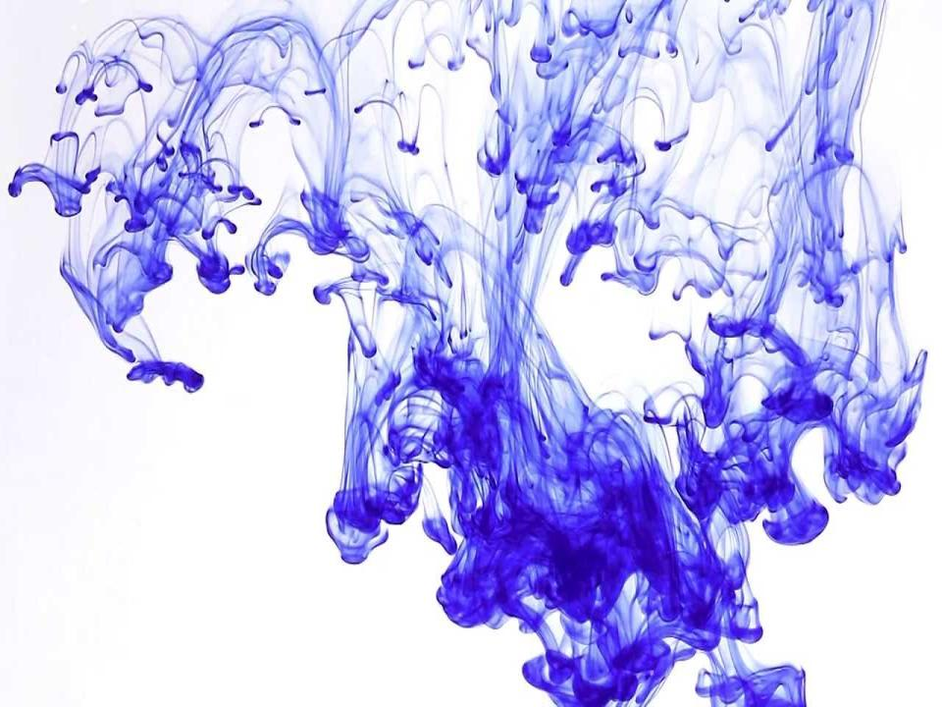
Диффузия

Slide 10

Что такое диффузия?
От чего зависит?
Где диффузия используется?

Slide 11
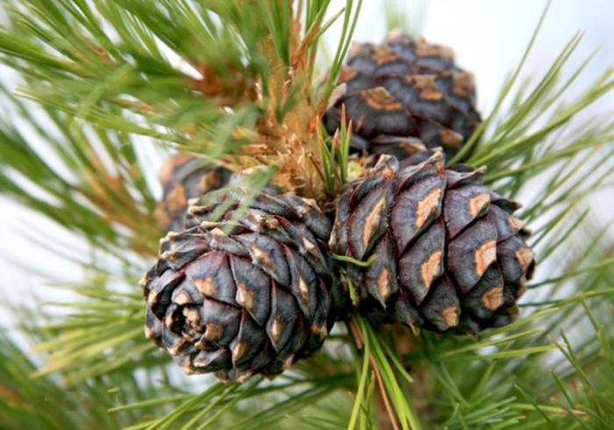
Гостеприимные древние кедры
Благоухают смолою целебной.
(древнеиндийский поэт Калидаса. V век)

Slide 12
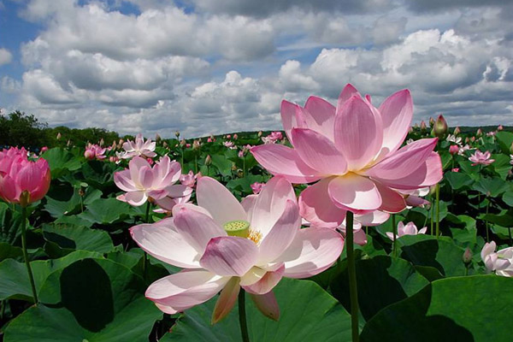
По запаху лотосов вышел к саду,
Так сладко пахли они.
(вьетнамский поэт Зиап Хай)

Slide 13
Молекулы газов
находятся
в
непрерывном
движении
Почему запахи
Распространяются
В воздухе?

Slide 14
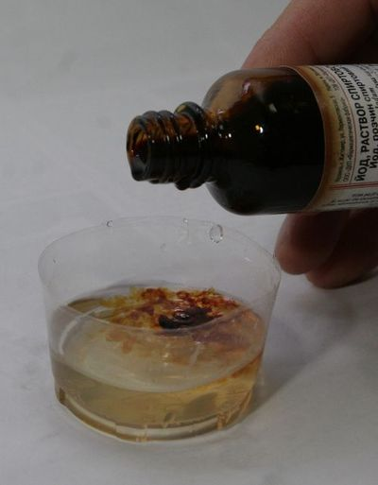
Опыт:
В стакан с водой добавьте несколько капель йода, пронаблюдайте явление.
Сделайте вывод.
Вывод: молекулы жидкости движутся

Slide 15
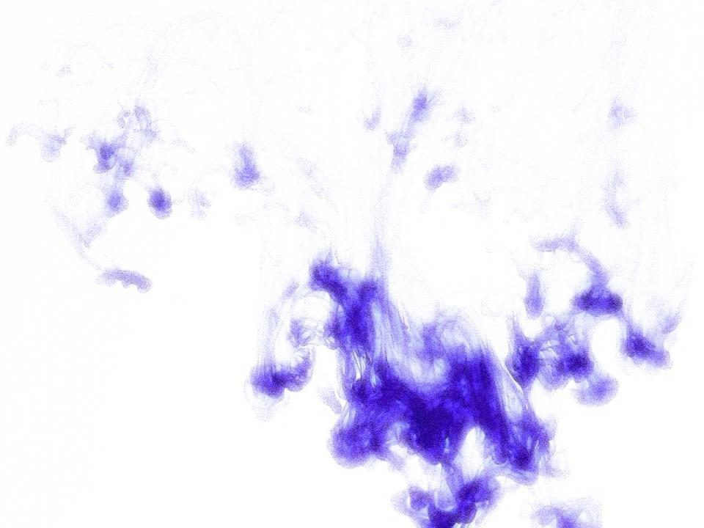
Диффузия
от латинского глагола
«распространять»
Диффузия – явление,
при котором происходит
взаимное проникновение
молекул одного вещества
между молекулами другого.
А происходит ли
диффузия в твердых телах?

Slide 16
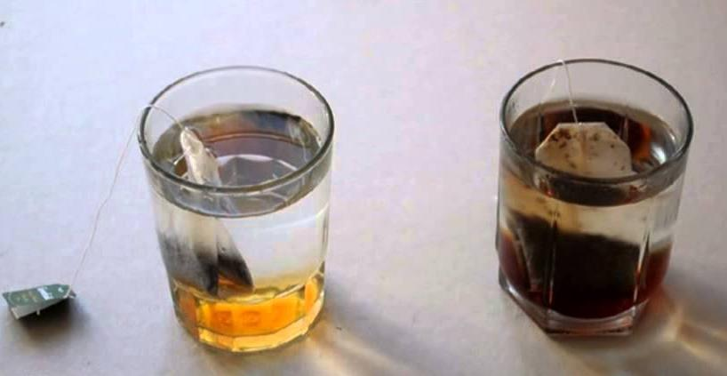
Опыт:
Возьмите два стакана – один с холодной, а другой с теплой водой, опустите в них пакетики чая, пронаблюдайте явление.
Сделайте вывод.
Вывод: скорость диффузии зависит от температуры,
чем выше температура, тем быстрее идет диффузия.

Slide 17
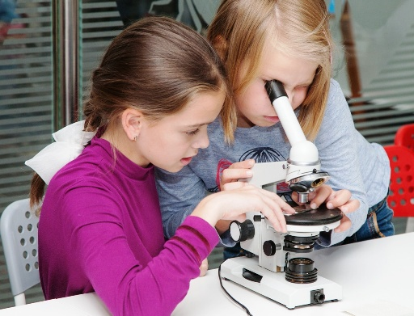
Учащиеся начальной школы проделали следующий опыт:
Небольшое количество молока разбавили водой. Капельку раствора поместили между двумя предметными стеклами и рассмотрели в микроскоп.
Что они увидели? Как наблюдаемое явление можно объяснить?

Slide 18
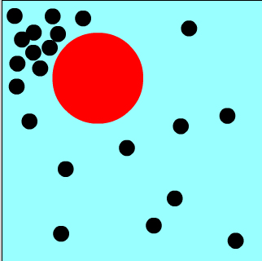

Slide 19
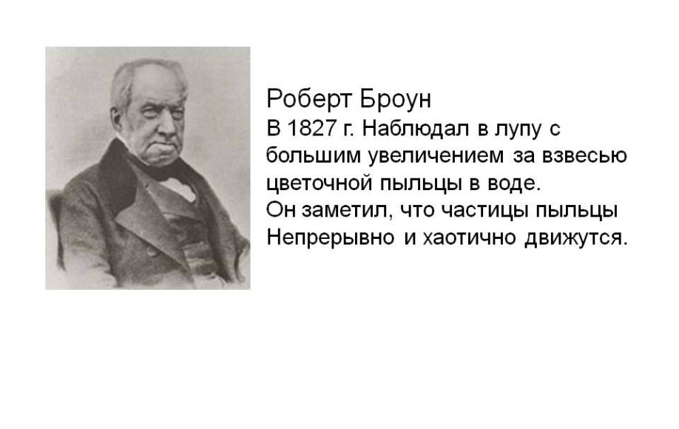
Броуновское движение –
движение твердых частиц,
находящихся в жидкости

Slide 20

Д/з - § 9-10

Slide 21

Спасибо за урок

